Slide 1
CHIẾC RỄ ĐA TRÒN
BÀI 24
BÀI 24
TIẾT 3
VIẾT

Slide 2
Nghe – viết:
Chiếc rễ đa tròn
Nhiều năm sau, chiếc rễ đã lớn và thành cây đa con có vòng lá tròn. Thiếu nhi vào thăm vườn Bác, em nào cũng thích chơi trò chui qua chui lại vòng lá ấy. Lúc đó, mọi người mới hiểu vì sao Bác cho trồng chiếc rễ đa thành hình tròn như thế.
Các từ dễ viết sai
chiếc rễ, vườn
vòng, chui
hình tròn

Slide 3
VIẾT BÀI
Học sinh viết bài vào vở ô li

Slide 4
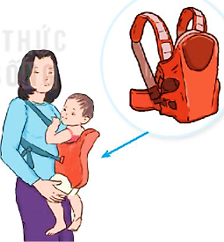
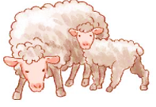
Viết vào vở tên của 2 nhân vật được nói đến trong chủ điểm Con người Việt Nam.
→ Mai An Tiêm, Trần Quốc Toản
Chọn a hoặc b
a. Tìm từ ngữ có tiếng chứa iu hoặc ưu.
Xe cứu thương/ xe cấp cứu
Con cừu
Cái địu

Slide 5
Chọn a hoặc b
b. Chọn im hoặc iêm thay cho ô vuông.
đàn ch
quả hồng x
im
iêm
đứng ngh
màu t
iêm
ím

